Slide 1
房产预测任务期末展示
妙含笑 2022200230

Slide 2
数据处理与特征工程
异常值处理：对目标变量分别使用三种异常值识别方法——IQR、Z-score、孤立森林检测
特征工程总体思路
特征工程具体改进
阶段 | 处理类别 | 具体操作 | 生成特征数 | 处理方法说明
数据集成 | 小区详情整合 | 地理位置匹配小区信息 | ~10个 | 通过经纬度计算最近距离匹配无法直接对应的小区
 | 租金数据整合 | 计算平均每平米月租金 | ~5个 | 整合租金数据，按小区计算中位数
 | 地理匹配 | 智能位置匹配算法 | - | 使用haversine距离进行精确匹配
基础数值特征 | 建筑面积处理 | 数值提取+变换 | 4个 | 去除"㎡"，生成log、sqrt、平方变换
 | 套内面积处理 | 缺失值智能填充 | 1个 | 基于建筑面积和平均得房率填充
 | 房屋户型解析 | 正则表达式提取 | 4个 | 提取室、厅、厨、卫数量
 | 梯户比例处理 | 中文数字转换 | 1个 | 解析"X梯Y户"格式，计算户梯比
 | 楼层信息提取 | 文本解析+数值化 | 2个 | 从楼层描述中提取当前楼层和总楼层
地理特征 | 城市-环线组合 | One-hot编码 | ~30个 | 创建城市_环线特征并虚拟变量化
 | 地理聚类 | KMeans聚类 | 2个 | 对经纬度进行20个聚类，计算距离
 | 环线信息填充 | 多层级填充策略 | - | 按板块→区域→城市→全局顺序填充
时间特征 | 交易时间解析 | 时间维度提取 | 6个 | 年、月、季度、周、日、星期
 | 周期性编码 | 三角函数变换 | 6个 | 对月份、季度、星期进行sin/cos编码
 | 交易间隔计算 | 时间差计算 | 3个 | 当前交易与上次交易的天数、年数间隔
房屋特征 | 面积比率计算 | 衍生特征生成 | 4个 | 得房率、面积差、公摊率、房间密度
 | 朝向特征处理 | 多标签二值化 | 11个 | 8个方向+南北通透+东西通透+朝向数量
 | 配置编码 | 类别数值化 | 3个 | 电梯、装修情况、建筑结构编码
楼层特征 | 楼层分析 | 位置特征生成 | 8个 | 楼层占比、黄金楼层、多层/高层判断等
 | 楼层变换 | 数学变换 | 3个 | 楼层占比的平方、立方变换
 | 楼层交互 | 交互特征 | 3个 | 楼层与电梯、住宅类型交互
房龄特征 | 建筑年代解析 | 智能文本处理 | 1个 | 解析年份范围，按地区差异填充
 | 房龄变换 | 多种变换 | 4个 | 房龄的平方、立方、log变换
 | 房龄分组 | 分类标识 | 3个 | 新房、次新房、老房标识
 | 房龄交互 | 组合特征 | 4个 | 房龄与面积、楼层、住宅类型交互
文本特征 | 关键词提取 | 领域知识应用 | 6个 | 6大类关键词（交通、配套、学区等）
 | TF-IDF编码 | 文本向量化 | 120个 | 4个文本字段×30个TF-IDF特征
 | 文本统计 | 基础统计特征 | 30个 | 长度、字数、字符统计等
交互特征 | 面积-房间交互 | 比率计算 | 5个 | 面积室数比、厅数比、室厅比等
 | 地理-面积交互 | 组合特征 | ~20个 | 城市_环线与建筑面积的交互
 | 小区特征交互 | 设施比率 | 3个 | 绿化容积比、绿化面积交互等
 | 租金交互 | 投资指标 | 2个 | 租售比、投资回报率（后删除）
统计特征 | 目标编码 | 基于目标变量 | 2个 | 区域、板块的目标编码
 | 区域统计 | 分组统计 | 3个 | 区域建筑面积均值、标准差、中位数
 | 小区统计 | 小区级统计 | ~10个 | 小区房源数量、各特征统计量
 | 时间统计 | 时序统计 | 2个 | 按年份的价格统计
地理位置处理：创建城市-环线组合特征并进行One-hot编码；kmeans算法实现20个地理聚类，计算到聚类中心的距离；多层级填充策略：板块→区域→城市→全局中位数
时间特征处理：提取更丰富的时间维度；计算交易间隔天数和年数；增加"有上次交易"标识特征；更完善的周期性编码（三角函数变换）
文本特征处理：分层处理，第一层：关键词识别（TF-IDF主导），第二层：语义理解（jieba分词） ，第三层：特征融合，既保持了关键词识别的优势，又增强了语义理解能力
根据经验增加变量：计算得房率、面积差、公摊率、房间密度；增加南北通透、东西通透、是否为黄金楼层判断
增加交互项和高次项：面积-房间交互：面积室数比、面积厅数比、室厅比；地理-面积交互：城市_环线与建筑面积的交互；小区特征交互：绿化容积比、绿化面积交互；房龄的平方，建筑面积的平方
统计特征：区域、板块的目标编码；按地理分区统计建筑面积等特征的均值、标准差、中位数；按年份统计的价格均值和中位数

Slide 3
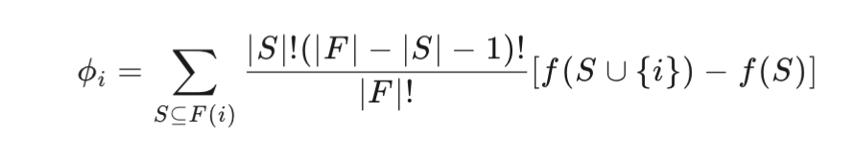
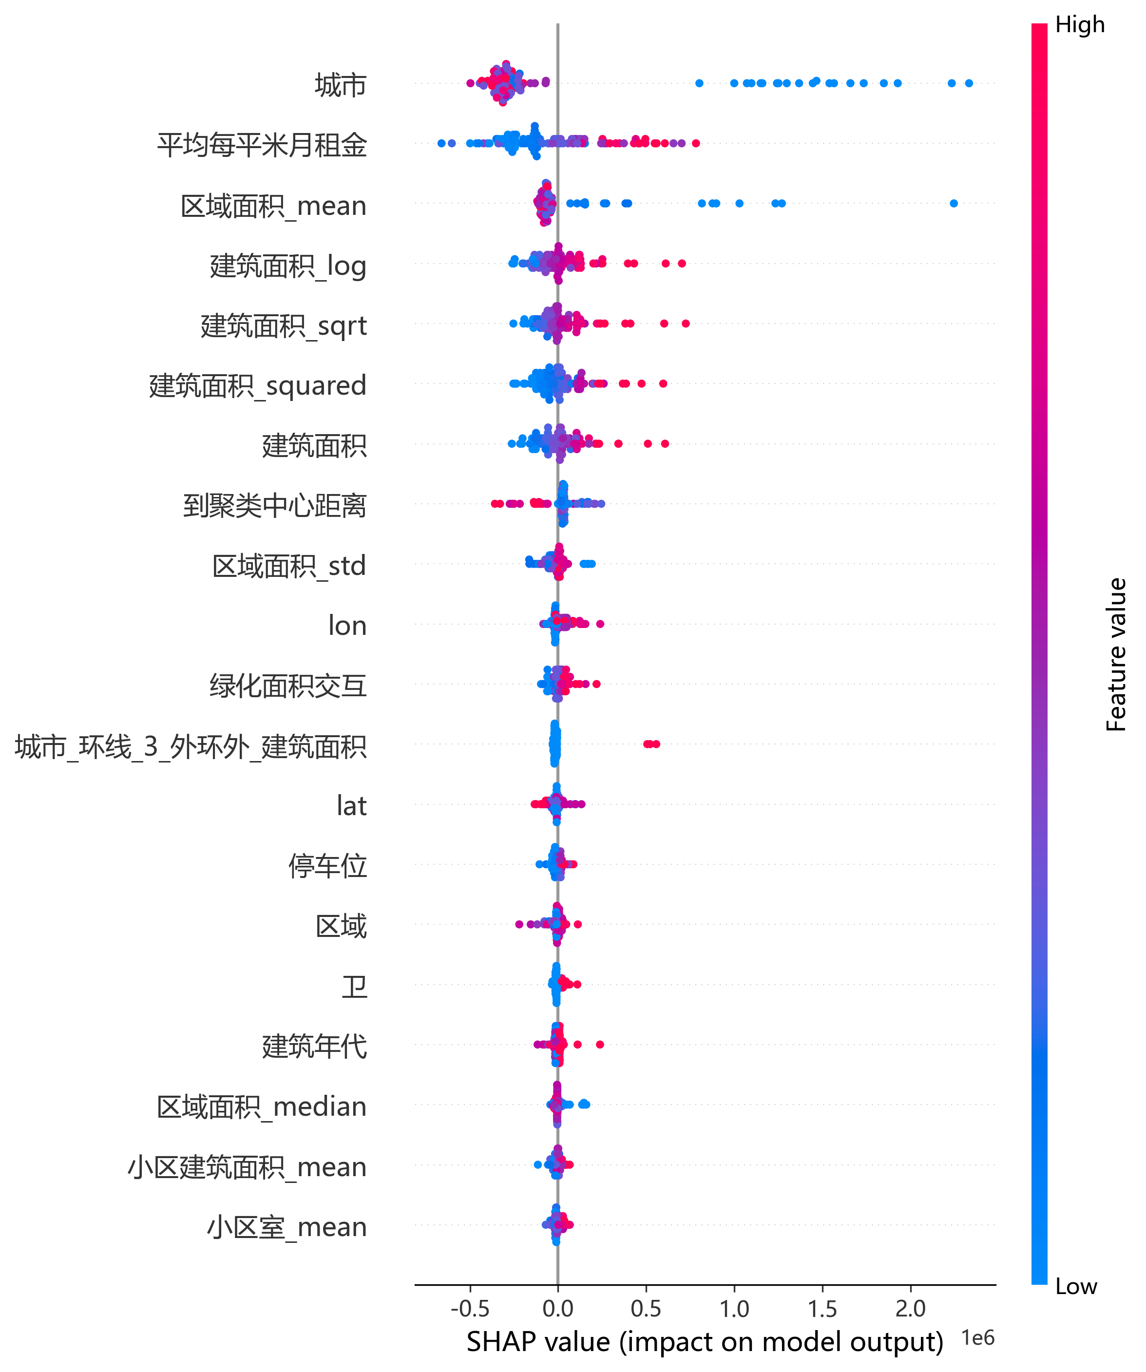
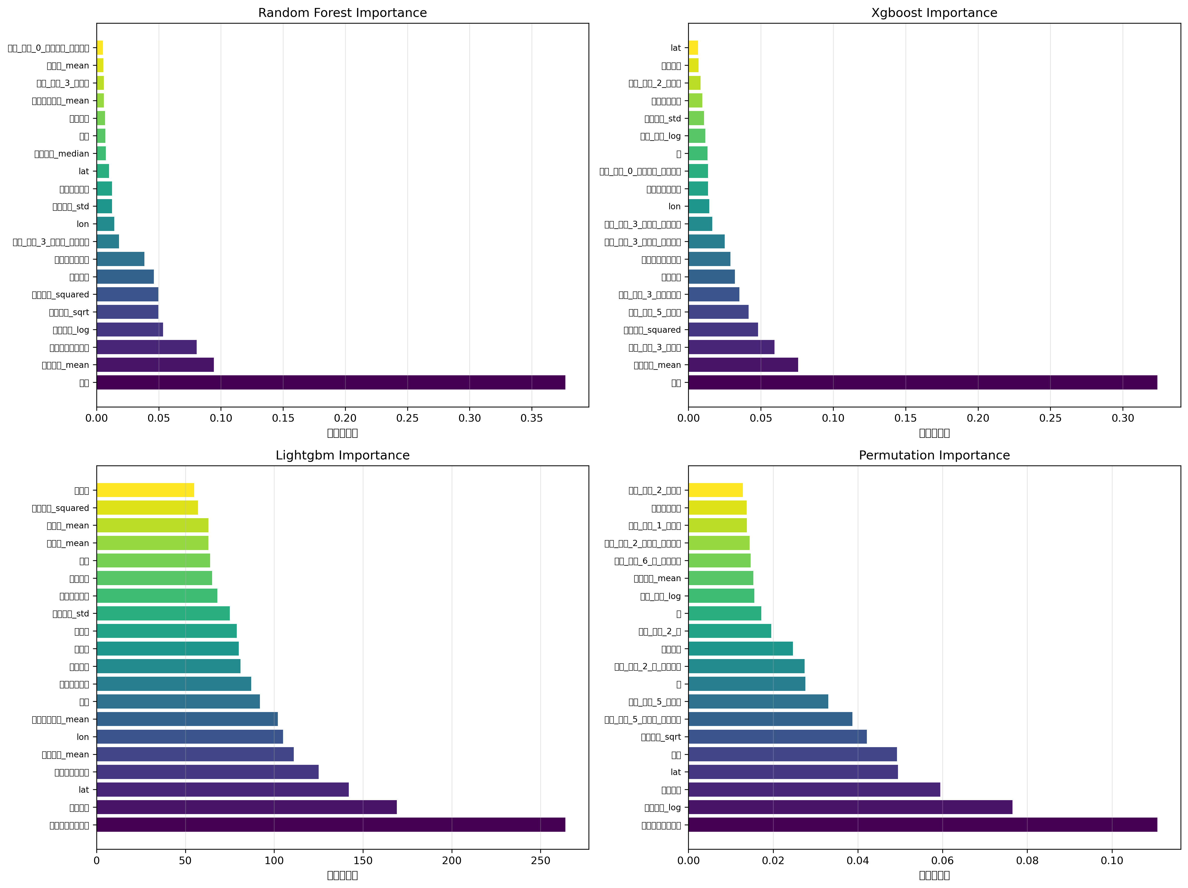
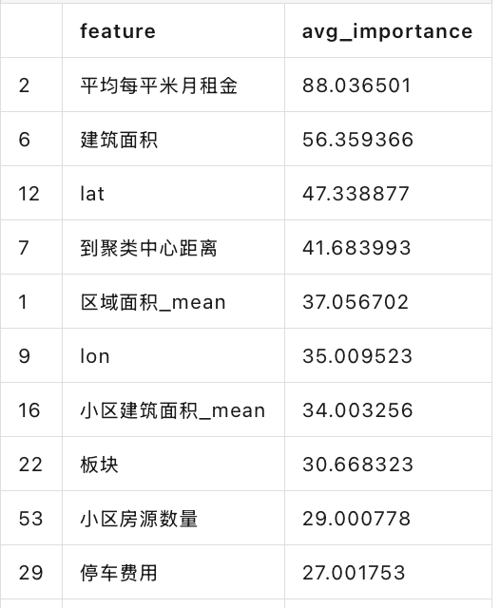
特征选择与特征重要性
总体思路：
A[316个原始特征] --> B[多维度重要性分析]
B --> C[树模型重要性] --> G[特征重要性排序]
B --> D[排列重要性] --> G[特征重要性排序]
B --> E[线性系数重要性] --> G[特征重要性排序]
B --> F[SHAP分析] --> G[特征重要性排序]
G --> H[RFE递归消除]
H --> I[选出50个核心特征]
I --> J[重新训练模型]
J --> K[性能对比验证]
K --> L{性能是否提升?}
L -->|是| M[采用RFE特征]
L -->|否| N[保持原始特征]
特征重要性表格
从316个特征降维到50个特征
另外的尝试：pca降维，保留95%方差，模型表现更差

Slide 4
模型构建与训练
基础模型表现
基础模型池：
线性回归家族：Linear Regression、Ridge、Lasso、ElasticNet
树模型家族：Random Forest、Extra Trees、Gradient Boosting
梯度提升家族：XGBoost、LightGBM
神经网络：MLP (多层感知机)（房价预测输入数据为固定结构的向量）
超参数优化：
对表现较好的基础模型（Random Forest、XGBoost、LightGBM）进行超参数优化，避免过度计算资源消耗。
使用RandomizedSearchCV而非GridSearchCV，在保证效果的同时显著减少计算时间。
参数设置：
树的数量：100-300，平衡性能与计算效率
树的深度：3-20，控制模型复杂度
学习率：0.01-0.2，确保收敛稳定性
采样比例：0.8-1.0，增加模型的泛化能力
模型名称 | 训练集 RMSE | 验证集 RMSE | 交叉验证RMSE | 训练集R2 | 验证集R2
XGBoost | 179037.38 | 1625191.56 | 248342.35 | 0.9811 | 0.6178
LightGBM | 251411.43 | 1659300.62 | 278686.93 | 0.9626 | 0.6016
Random Forest | 85380.7 | 1757176.73 | 237707.7 | 0.9957 | 0.5532

Slide 5
模型效果分析
模型集成
各模型结果对比
三层集成框架：
Level 1: 基础模型训练（11个独立模型）
Level 2: 集成策略融合（2种集成方法）
加权投票集成：
选择验证集上表现最好的5个基础模型
使用验证RMSE的倒数作为权重，表现越好的模型权重越大
堆叠集成（Stacking）：
第一层：多个基学习器生成预测特征
第二层：多种元学习器（Ridge、Lasso、ElasticNet、Random Forest）
Level 3: RFE特征优化训练
使用RFE选择的50个核心特征，重新训练5个关键模型，逐一对比原始特征模型与RFE特征模型的性能
如果RFE优化效果良好，创建基于RFE特征的集成模型
模型名称 | 训练集 RMSE | 验证集 RMSE | 交叉验证RMSE | 系统评分
MLP | 272084.1 | 1444036.3 | 2805916.79 | 64.17
RFE_MLP | 329831.3 | 1536522.43 | 362347.46 | 62.38
RFE_XGBoost | 180509.31 | 1621355.02 | 241437.31 | 66.08
XGBoost | 179037.38 | 1625191.56 | 248342.35 | 66.20
Weighted Voting | 1188925.66 | 1650689.26 | 1227366.3 | 60.42
RFE_LightGBM | 254872.28 | 1655018.83 | 279010.17 | 65.41
Stacking_Random Forest Meta | 95635.26 | 1668049.89 | 253167.16 | 66.44
MLP最好？严重过拟合；高维、稀疏的特征空间，线性模型简单的树模型难以处理，而神经网络的非线性能力恰好能够在这个复杂空间中找到一些模式。
特征筛选使用方法为RFE，其改善率普遍在0.2%-0.3%之间——随机保留特征，但没有系统性地解决特征冗余问题。
基模型相关性较高，因此Stacking效果不明显

